Slide 1

GINOP 6.1.7-17
Munkahelyi képzések támogatása mikro-, kis- és középvállalatok és nagyvállalatok munkavállalói számára indított képzések szakmai támogató programja
Munkahelyi képzések
megvalósítását segítő
szakmai ajánlások és útmutatók

Slide 2
adr 1.3. fejezet szerinti képzés
2021
A bemutatóban hivatkozott
szakmai anyag
kidolgozója:
Németh Balázs
Hatvani László

Slide 3
I.
Jogszabályi előírások és szakmai elvárások
Részletes tájékoztatás: https://kepezz.hu/VideoLibraryArticle/Details/8 (regisztráció után)

Slide 4
Jogszabályi előírások
A hatályos Veszélyes Áruk Nemzetközi Közúti Szállításáról szóló Európai Megállapodás (továbbiakban: ADR) 1.3 fejezete minden, a veszélyes áruk szállításával kapcsolatos munkakört ellátó személy számára előírja, hogy munkaköréhez illeszkedően (feladataihoz és felelősségéhez mérten) részesüljön a veszélyes anyagok biztonságos szállításáról szóló képzésben.
Az oktatást a 61/2013. (X. 17.) NFM rendelet 1. mellékletének 3. pontja szerint veszélyes áruk közúti szállítására vonatkozó, hatályos bizonyítvánnyal rendelkező veszélyes áru szállítási biztonsági tanácsadó tarthatja. Az oktatás időtartamára vonatkozóan nincsenek előírások, tapasztalat szerint az oktatás időtartama 1,5-2,5 óra.
A képzésre a jogszabályi előírások szerint azon vállalkozások, intézmények munkavállalóinak is szüksége van, akik valamely a veszélyes áru szállításra vonatkozó mentességgel élve végzik tevékenységüket.
A hatályos Veszélyes Áruk Nemzetközi Közúti Szállításáról szóló Európai Megállapodás (továbbiakban: ADR) 1.3 fejezete minden, a veszélyes áruk szállításával kapcsolatos munkakört ellátó személy számára előírja, hogy munkaköréhez illeszkedően (feladataihoz és felelősségéhez mérten) részesüljön a veszélyes anyagok biztonságos szállításáról szóló képzésben.

Slide 5
Jogszabályi előírások
Érintett személyek lehetnek:
Adminisztrációt végzők
Fuvarszervezők
Be- és kirakodók
Árukezelők, csomagolók
Töltők
Gépjárművezetők
Jármű kísérő személyzet

Slide 6
Legfontosabb vonatkozó jogszabályok
178/2017. (VII. 5.) Korm. Rendelet
61/2013. (X. 17.) NFM rendelet
25/2014. (IV. 30.) NFM rendelet
156/2009. (VII. 29.) Korm. Rendelet
1/2002. (I. 11.) Korm. Rendelet
6/1990. (IV. 12.) KöHÉM rendelet
7/2011. (III. 8.) NFM rendelet
Közösségi rendelkezés:
EU 2015/217 végrehajtási határozat a veszélyes áruk szárazföldi szállításáról szóló 2008/68/EK európai parlamenti és tanácsi irányelv alapján bizonyos eltéréseknek a tagállamok számára történő engedélyezéséről

Slide 7
II.
Az ADR általános bemutatása
Részletes tájékoztatás: https://kepezz.hu/VideoLibraryArticle/Details/8 (regisztráció után)

Slide 8
Adr, veszélyes áru meghatározása
Az ADR a Veszélyes Áruk Nemzetközi Közúti Szállításáról szóló Európai Megállapodás.
Veszélyes árunak nevezzük azokat az áruféleségeket (anyagokat és tárgyakat), amelyek a szállításuk során tűz- és robbanásveszélyt, egészségkárosító (főként maró, mérgező) hatást vagy környezetkárosító tulajdonságokat hordoznak.
ADR szerinti meghatározása: olyan anyagok és tárgyak, amelyek szállítását az ADR tiltja, vagy csak feltételekkel engedi meg.
Az ADR az 1979. évi 19. törvényerejű rendelettel került be a magyar jogrendbe. Belföldi szállításokra történő alkalmazását a 20/1979. (IX. 18.) KPM rendelet írta elő.
Az ADR a Veszélyes Áruk Nemzetközi Közúti Szállításáról szóló Európai Megállapodás.

Slide 9
Az ADR felépítése
Az ADR előírásait a technikai haladásnak megfelelően folyamatosan fejlesztik. A módosítások és kiegészítések 2 évenként lépnek hatályba.
1. rész: Általános előírások
2. rész: Osztályozás
3. rész: Veszélyes áru felsorolása, különleges előírások és a korlátozott ás az engedményes mennyiségben csomagolt veszélyes árukra vonatkozó menteségek
4. rész: A csomagolásra és a tartányokra vonatkozó előírások
5. rész: Feladási eljárások
6. rész: A csomagolóeszközök, nagyméretű csomagolóeszközök (IBC-k), a nagycsomagolások, a tartányok és az ömlesztettáru-konténerek gyártására és vizsgálatára vonatkozó előírások
7. rész: A szállítás feltételeire, a berakásra, a kirakásra és az árukezelésre vonatkozó előírások
8. rész: A szállítóeszközökre és a szállításra vonatkozó előírások
9. rész: A járművek szerkezetére és jóváhagyására vonatkozó követelménynek

Slide 10
III.
Az ADR 1.3. fejezet szerinti képzés
Részletes tájékoztatás: https://kepezz.hu/VideoLibraryArticle/Details/8 (regisztráció után)

Slide 11
A képzés kötelező tematikája
Mivel az oktatáson részt vevők tevékenységi köre gyakran eltérő, így mindenkinek a számára legfontosabb részeket kell súlypontozni, hiszen az oktatáson kapott információk alapján fogja végezni a .munkáját a jövőben
Általános tájékoztató oktatás
Munkakörre (feladatra) szakosított oktatás
Biztonsági képzés
Közbiztonsági képzés

Slide 12
Résztvevők, akiknek felelősségük van
A veszélyes áruk küldeménydarabos, tartányos és ömlesztett szállításban részt vevők részére az ADR jogszabály egyértelmű, konkrét felelősségeket, teendőket határoz meg attól függően, hogy milyen szerepet töltenek be a szállítási folyamatban.
A veszélyes áruk küldeménydarabos, tartányos és ömlesztett szállításban részt vevők részére az ADR jogszabály egyértelmű, konkrét felelősségeket, teendőket határoz meg attól függően, hogy milyen szerepet töltenek be a szállítási folyamatban.
Feladó: Az a vállalkozás, amely a veszélyes árut a saját nevében vagy harmadik fél megbízásából feladja. Csak olyan küldeményt adhat át szállításra, amely megfelel az ADR előírásainak.
Szállító, fuvarozó: Az a vállalkozás, amely a szállítási műveletet végrehajtja, akár fuvarozási szerződés alapján, akár anélkül.
Címzett: A fuvarozási szerződés szerinti címzett. Ha a szállítási műveletet fuvarozási szerződés nélkül végzik, az a vállalkozás tekintendő címzettnek, amely megérkezéskor a veszélyes árut átveszi.

Slide 13
Résztvevők, akiknek felelősségük van
Berakó: az a vállalkozás, amelyik:
a küldeménydarabos veszélyes árut, kiskonténert vagy mobil tartányt a járműre, a járműbe vagy konténerbe berakja; vagy
a konténert, ömlesztettáru-konténert, MEG-konténert, tankkonténert vagy mobil tartányt a járműre rakja.
Csomagoló: Az a vállalkozás, amely a veszélyes árut csomagolóeszközbe, nagycsomagolásba vagy IBC-be teszi, ill. szükség esetén előkészíti a küldeménydarabokat a szállításhoz.
Töltő: Az a vállalkozás, amely a veszélyes árut tartányba (tartányjárműbe, leszerelhető tartányba, mobil tartányba vagy tankkonténerbe), battériás járműbe vagy MEG-konténerbe tölti, ill. az ömlesztett veszélyes árut járműbe, nagykonténerbe vagy kiskonténerbe rakja.

Slide 14
Résztvevők, akiknek felelősségük van
Kirakó: Az a vállalkozás, amelyik:
a konténert, ömlesztettáru-konténert, MEG-konténert, tankkonténert vagy mobil tartányt a járműről lerakja; vagy
a küldeménydarabos veszélyes árut, kiskonténert vagy mobil tartányt a járműről lerakja, a járműből vagy konténerből kirakja; vagy
a veszélyes árut tartányból (tartányjárműből, leszerelhető tartányból, mobil tartányból vagy tankkonténerből), battériás járműből, MEMU-ból vagy MEGkonténerből lefejti, ill. az ömlesztett veszélyes árut a járműből, nagykonténerből, kiskonténerből vagy ömlesztettáru-konténerből kirakja.

Slide 15
mentességek
Az ADR szerint bizonyos feltételek teljesülése esetén a megállapodás bizonyos részeit illetve teljes egészét nem kell alkalmazni.
A szállítás jellegéből adódó mentességek
Gázok szállítására vonatkozó mentességek
Folyékony tüzelőanyagok szállítására vonatkozó mentességek
Villamos energia tároló és fejlesztő rendszerek szállítására vonatkozó mentességek
A szállítás során hűtés vagy kondicionálás céljára használt veszélyes árukra vonatkozó mentességek
A veszélyes árut tartalmazó lámpák szállítására vonatkozó mentességek
A korlátozott mennyiségben csomagolt veszélyes áruk szállítására vonatkozó mentesség

Slide 16
Mentesség alkalmazása esetén kötelezettségek
A mentesség alkalmazása esetén is vannak bizonyos kötelezettségek, melyekkel minden vállalkozásnak számolnia kell, amennyiben a veszélyes árukkal kapcsolatban feladói, csomagolási, be-, kirakói, szállítói, vagy címzetti tevékenységet végeznek.
ADR 1.3. szerinti képzés elvégzése biztonsági tanácsadó bevonásával
A korlátozott mennyiségekre előírt csomagolási jelölések biztosítása
Az egy szállítóegységben szállított mennyiségből adódó mentességek

Slide 17
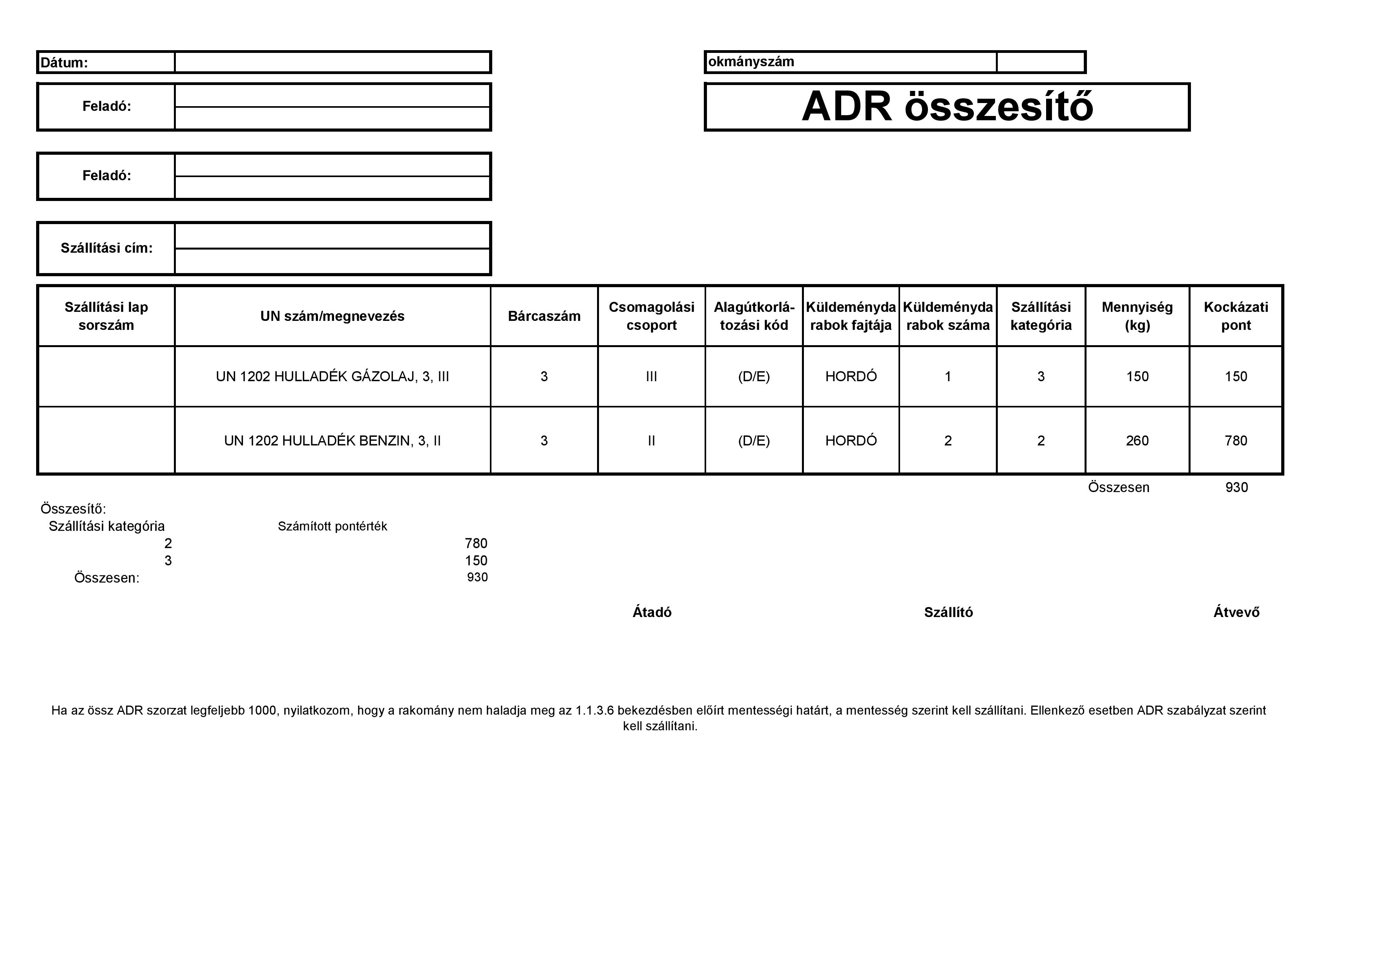
Mentesség alkalmazása esetén kötelezettségek

Slide 18
Küldeménydarabok jelölése
Küldeménydarab: a csomagolási művelet végterméke, amely a feladásra kész csomagolóeszközből, nagycsomagolásból, vagy IBC-ből és tartalmukból áll.
Minden küldeménydarabon jól látható módon és tartósan fel kell tüntetni a következőket:
csomagolóeszköz minősítő jel
UN szám
Veszélyességi bárca
A következő jelölések csak bizonyos esetekben kötelezőek:
környezetre veszélyes anyag jelölés
álló helyzetet jelölő nyilak

Slide 19
Csomagolóeszköz minősítő jel
Minősített csomagolás: olyan csomagolóeszköz, amely megfelel az ADR 6 részében rögzített előírásoknak. Jelölésének tartósnak, jól láthatónak és olvashatónak kell lennie, amely arra utal, hogy a csomagolóeszköz megfelel a sikeresen bevizsgált típusmintának és a csomagolóeszköz gyártására vonatkozó előírásoknak.
A csomagolóeszközök minősítő jelének részét képezi a szállítható veszélyes áruk veszélyességének mértékét jelölő (X, Y, Z) betű. Ezek a betűk meg kell, hogy feleljenek az adott veszélyes áru csomagolási csoportjának:
X – I csomagolási csoport, nagyon veszélyes áru
Y – II csomagolási csoport, közepesen veszélyes áru
Z – III csomagolási csoport, kevésbé veszélyes áru

Slide 20
Csomagolóeszköz minősítő jel
Teljesítő képesség:
X = I., II. és III. csomagolási csoport anyagaihoz egyaránt használható
Y = II. és III. csomagolási csoport anyagaihoz egyaránt használható
Z = III. csomagolási csoport anyagai csomagolására használható

Slide 21
Un szám
Az UN szám: az anyagok és tárgyak négyjegyű azonosító száma, amely az „ENSZ Minta Szabályzat”-ból származik.
A veszélyes árukat a szabályzatokban leírt módon valamely UN számhoz és a hozzá kapcsolódó helyes szállítási megnevezéshez rendelik, illetve ezáltal egy áruosztályba sorolják be, vagyis osztályozzák.
Az UN számok jelölhetnek egy konkrét anyagot (UN 1090 ACETON) vagy anyagok egy csoportját (UN 1133 RAGASZTÓK).
Kiemelten fontos, hogy a szállítandó anyagok besorolása a feladó feladata. Az adatok valódiságáért a feladót terheli a felelősség.

Slide 22
Veszélyességi bárca
A veszélyességi bárca csúcsára állított négyzet alakú jelkép, amely azonosító funkciója mellett jelzi az áru fő- és járulékos veszélyeit, utal az együtt rakhatóság és az elkülönítés szabályaira.
Méretük legalább 100 mm x 100 mm. A négyzet szélén belül vonal fut körbe, amely a bárca szélével párhuzamos, külső szélének távolsága a bárca szélétől hozzávetőleg 5 mm. A küldeménydarabokon a jelöléseket úgy kell elhelyezni, hogy azok egy oldalra kerüljenek és azokat a csomagolás, vagy másik jelölés nem takarhatja. A bárcákat egymás mellé kell elhelyezni, ha egynél több bárca van előírva.

Slide 23
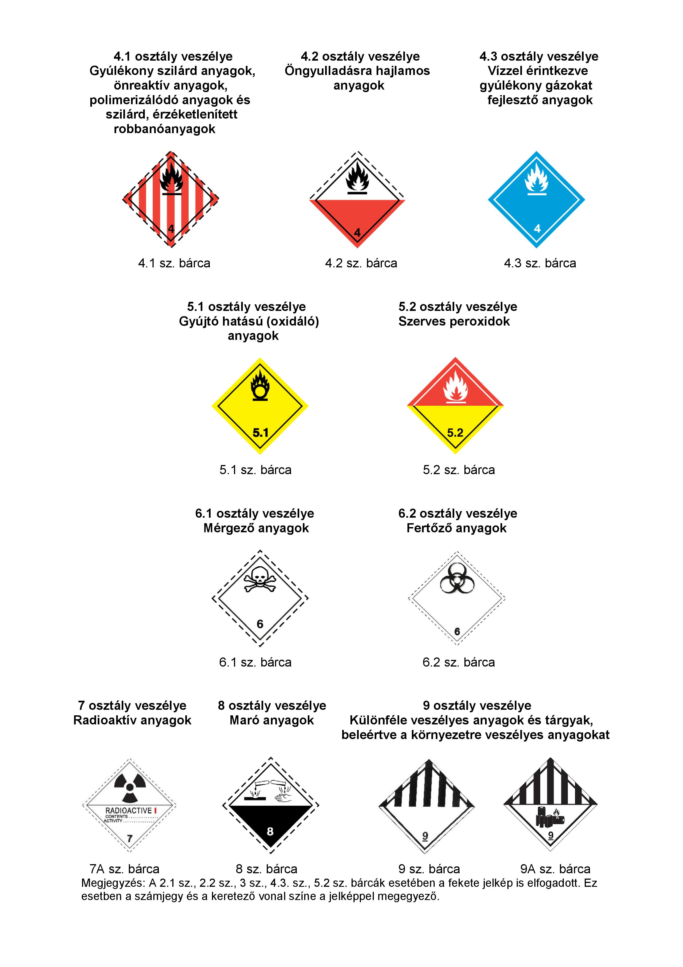
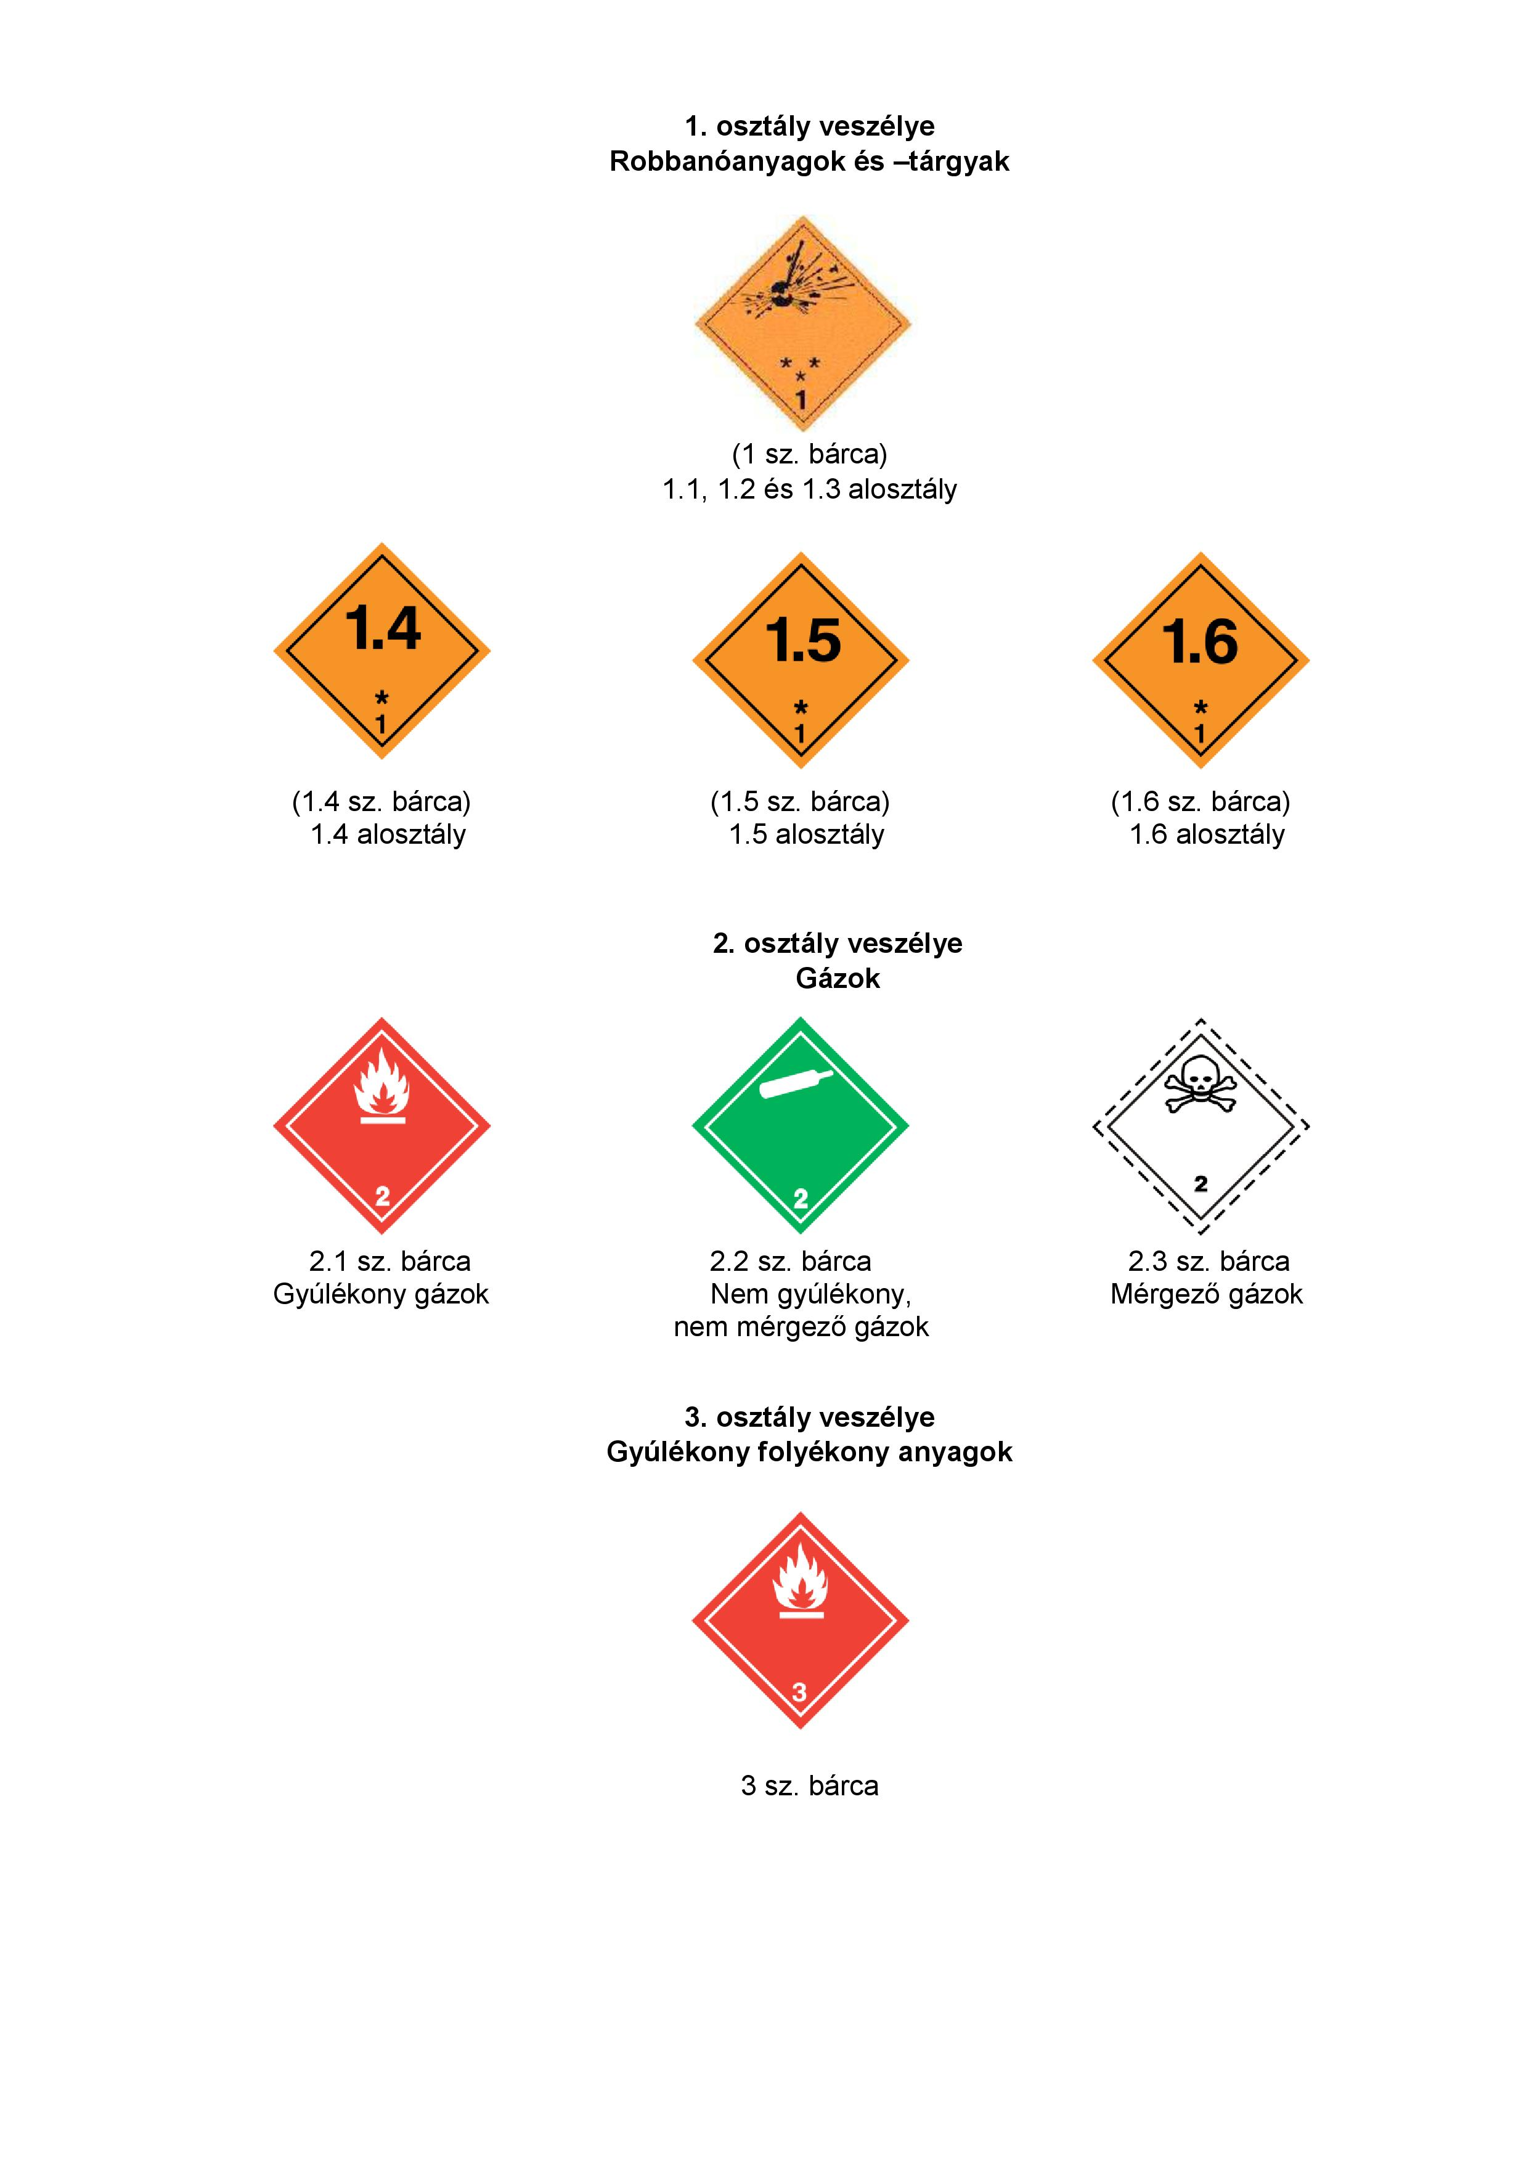
Veszélyességi bárca

Slide 24

Környezetre veszélyes anyag jelölés
Azokat a küldeménydarabokat, amelyek fő vagy járulékos tulajdonságai alapján környezetre veszélyes anyagok, el kell látni a „környezetre veszélyes anyag” jelöléssel.
A 450 liternél nagyobb IBC-ket két szemközti oldalukon kell UN számmal, veszélyességi bárcával, esetleg a környezetre veszélyes anyagok jelölésével megjelölni.

Slide 25
Álló helyzetet jelölő nyilak
A küldeménydarabokra és egyesítő csomagolásokra is el kell helyezni az elhelyezési irány nyilak valamelyikét az ADR által előírt esetekben:
kombinált csomagolásokra, amelyek belső csomagolásban folyékony anyag van;
szellőző szerkezettel ellátott önálló csomagoló eszközökre;
mélyhűtött, cseppfolyósított gázok szállítására szolgáló mélyhűtő tartályokra;
a folyékony veszélyes árut tartalmazó gépeket és berendezéseket, melyeknél szükséges biztosítani, hogy a folyékony veszélyes áru meghatározott helyzetben maradjon
Az álló helyzetet jelölő nyilakat a küldeménydarab két, egymással szemben lévő függőleges oldalára kell feltenni úgy, hogy a nyilak függőlegesen a helyes irányba mutassanak. A jelölésnek, négyszögletes alakúnak és a küldemény méretéhez képest jól látható nagyságúnak kell lennie.

Slide 26
egyesítőcsomagolás
Az egyesítőcsomagolás olyan burkolat, amit egy, vagy több küldeménydarab egységbe fogására használnak a szállítás alatti könnyebb kezelés és rakodás céljából.
Amennyiben az egyesítőcsomagolásban levő minden veszélyes árufajta jelölése és bárcája kívülről nem látható, az egyesítőcsomagolást meg kell jelölni: az „EGYESÍTŐCSOMAGOLÁS” felirattal.
Az „EGYESÍTŐCSOMAGOLÁS” felirat betűinek legalább 12 mm magasnak kell lenniük.
A feliratot a kiindulási ország valamelyik hivatalos nyelvén kell feltüntetni, és ezenkívül, ha ez a nyelv nem az angol, a francia vagy a német, akkor angol, francia vagy német nyelven is fel kell tüntetni, kivéve, ha a szállításban érintett országok közötti megállapodások mást írnak elő.

Slide 27
Küldeménydarabos szállítás
A veszélyes áru szállításával kapcsolatos munkakört ellátó személyeknek kiemelt fontosságú a járművek megfelelő jelöléssel való ellátása, vagy felismerése, beazonosítása.
Nagybárcával történő megjelölés: A veszélyes árukat küldeménydarabos szállítási móddal szállító gépjárműveket nagybárcával nem kell megjelölni.
Narancssárga táblával történő megjelölés: A veszélyes árukat szállító szállítóegységekre két, függőleges síkban elhelyezett, narancssárga, téglalap alakú táblát kell elhelyezni. Az egyik táblát a szállítóegység elejére, a másikat a hátuljára, a jármű hossztengelyére merőlegesen kell rögzíteni.

Slide 28
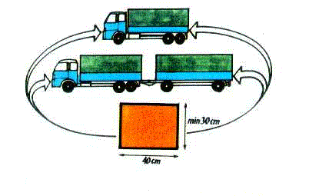
Küldeménydarabos szállítás

Slide 29
Ömlesztett szállítás és tartányos szállítás
Ömlesztett szállítás: csomagolatlan szilárd anyagok vagy tárgyak szállítása járművön, konténerben vagy ömlesztettáru-konténerben. Nem vonatkozik sem a csomagolt árukra (küldeménydarabokra), sem a tartányban szállított anyagokra.
Nagybárcával történő megjelölés: A nagybárcákat a jármű mindkét oldalára és hátuljára el kell helyezni.
Narancssárga táblával történő megjelölés:
Közös előírás: A veszélyes árukat szállító szállítóegységekre két, függőleges síkban elhelyezett, narancssárga, téglalap alakú táblát kell elhelyezni.

Slide 30
Ömlesztett szállítás és tartányos szállítás
Ömlesztett szállítás esetén: a szállítóegységeket és konténereket az egyes szállítóegységek vagy konténerek oldalain jól látható módon, a jármű hossztengelyével párhuzamosan, narancssárga táblával megegyező paraméterekkel bíró táblákkal kell ellátni. Ezeken a táblákon fel kell tüntetni a szállítóegységben vagy a konténerben ömlesztve szállított minden egyes anyagra előírt UN számot.
Tartányos szállítás esetén: a tartányjárműveken és szállítóegységeken, amelyek egy vagy több tartányukban veszélyes árut szállítanak, ezen kívül mindegyik tartány, mindegyik tartánykamra mindkét oldalán jól látható módon, a jármű hossztengelyével párhuzamosan narancssárga táblával kell ellátni. Ezeken a táblákon fel kell tüntetni a szállítóegységben vagy a konténerben ömlesztve szállított minden egyes anyagra előírt UN számot.

Slide 31
A nagybárcák leírása
A nagybárcák csúcsára állított négyzet (rombusz) alakúak
Legalább 250 mm x 250 mm nagyságúak (a szélektől mérve)
A belső vonal a nagybárca szélével párhuzamos, távolsága a nagybárca szélétől 12,5 mm. A jelkép és a belső vonal ugyanolyan színű, mint az adott veszélyes áru osztályához, ill. alosztályához tartozó bárcán
A nagybárcán legalább 25 mm magas írásjegyekkel fel kell tüntetni az adott veszélyes áru osztályának, ill. alosztályának számát (és az 1 osztályban az összeférhetőségi csoport betűjelét)
Ahol a méretek nincsenek pontosan meghatározva, az egyes elemek arányának az ábrázolttal közel azonosnak kell lennie.

Slide 32
A narancssárga tábla leírása
A narancssárga táblának fényvisszaverőnek kell lennie, az alapja 40 cm, a magassága 30 cm legyen
A táblán 15 mm széles fekete szegélynek kell lenni
A táblát az időjárás viszontagságainak ellenálló és a jelölés tartósságát biztosító anyagból kell készíteni
A tábla 15 percig tartó égés esetén sem válhat le a tartójáról
A táblának rögzítve kell maradnia, bármilyen helyzetben van is a jármű. A narancssárga tábla középen egy 15 mm széles, vízszintes, fekete vonallal megosztható.
A szilárd veszélyes anyag ömlesztett szállítására használt konténereknél, a tankkonténereknél, a MEG-konténereknél és a mobil tartányoknál az előírt táblákat öntapadó fóliával, festéssel vagy bármely más, egyenértékű megoldással lehet helyettesíteni. Ennek az alternatív jelölésnek meg kell felelnie a fenti feltételeknek, kivéve a tűzállóságra vonatkozó előírásokat.

Slide 33
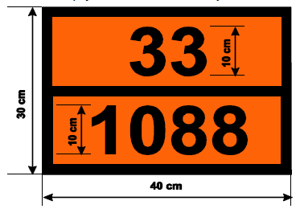
Narancssárga tábla

Slide 34
rakományrögzítés
A járművet, ill. a konténert – ahol szükséges – a veszélyes áru kezelésére és rögzítésére alkalmas eszközzel kell ellátni.
A járművet, ill. a konténert – ahol szükséges – a veszélyes áru kezelésére és rögzítésére alkalmas eszközzel kell ellátni.
A veszélyes árut tartalmazó küldeménydarabokat, ill. a csomagolatlan veszélyes tárgyakat a járműben, ill. a konténerben alkalmas eszközzel (pl. leszorító hevederekkel, csúszó és állítható kengyelekkel) úgy kell rögzíteni, hogy megakadályozzon a szállítás közben minden olyan elmozdulást, ami a küldeménydarab helyzetét megváltoztatná vagy sérülését okozná.
Ha a veszélyes árut egyéb áruval (pl. nehéz gépekkel vagy rekeszekkel) együtt szállítják, minden árut úgy kell becsomagolni és rögzíteni a járműben, ill. a konténerben, hogy a veszélyes áru ne szabadulhasson ki.
Szabálytalan:
ha a rakomány (bizonyíthatóan) elmozdulhat
ha a rakomány elmozdult
ha a rögzítésre használt eszközök állapota nem megfelelő
ömlesztett szállításnál, ha a konténer rögzítése, zártsága nem megfelelő

Slide 35
rakományrögzítés
Rakodás során vizsgálni kell az alábbiakat:
a rakomány különböző darabjai megfelelően vannak-e elhelyezve
azok a járművön kielégítően rögzítettek-e, illetve, hogy az egyes darabok nem tudnak-e elmozdulni egymáshoz, vagy a jármű oldalfalaihoz képest
a rögzítésre használt eszközök épek, megfelelő minőségűek, erősségűek-e a rakomány rögzítésére
a nem használnak rögzítő eszközt, a rakomány teljesen kitölti-e a rakteret
a veszélyes áruval egy raktérbe helyezett nem veszélyes áruk megfelelően rögzítve vannak-e
az elhelyezés irányát jelző nyilak utasítását betartják-e

Slide 36
fuvarokmány
A fuvarokmány formájára vonatkozóan az ADR nem tartalmaz megkötéseket, viszont pontosan meghatározza a fuvarokmány tartalmát.
A következő okmányok egyaránt használhatók és megfelelőek fuvarokmányként, amennyiben tartalmazzák mindazokat az adatokat a meghatározott sorrendben, melyeket az ADR előír:
szállítólevél
fuvarlevél,
belföldi menetlevél
rakományjegyzék
hulladék szállítási lap („SZ”-jegy)

Slide 37
Fuvarokmány tartalma
feladó és címzett neve és címe (6.2 osztály szállítása esetén felelős személy nevét és elérhetőségét is meg kell adni)
az áru UN száma, helyes szállítási megnevezése, a veszélyességi bárcák száma (egyes osztályok esetén osztály számát vagy osztályozási kódot), a csomagolási csoport (ha van) és az alagútkorlátozási kód (ha szükséges)
a veszélyes árunkénti összes mennyiséget (térfogatban, bruttó vagy nettó tömegben) az azonos UN számhoz, helyes szállítási megnevezéshez és – ha van – csomagolási csoporthoz tartozó árunként
küldeménydarabok szállítása esetén a küldeménydarabok számát és fajtáját. A csomagolóeszköz UN kódjelét csak a küldeménydarab-fajta leírásának kiegészítéseként lehet használni
A fuvarokmányban az előírt információknak jól olvashatónak kell lenniük.

Slide 38
Különleges előírások
Hulladékokra vonatkozó különleges előírások: amennyiben veszélyes árut tartalmazó hulladékot szállítanak (a radioaktív hulladékok kivételével), a helyes szállítási megnevezés elé kell írni a „HULLADÉK” szót, kivéve, ha ez része a helyes szállítási megnevezésnek.
Az üres, tisztítatlan eszközökre vonatkozó különleges előírások: a 7 osztály kivételével a többi osztály veszélyes áruinak maradékát tartalmazó, üres, tisztítatlan csomagolóeszközök esetében, beleértve a legfeljebb 1000 l űrtartalmú, üres, tisztítatlan gáztartályokat is, a fuvarokmányban az „ÜRES CSOMAGOLÓESZKÖZ”, „ÜRES TARTÁLY”, „ÜRES IBC”, ill. „ÜRES NAGYCSOMAGOLÁS” bejegyzés valamelyike szerepel.
A (vízi) környezetre veszélyes anyagok szállítására vonatkozó különleges előírások: a fuvarokmányban kiegészítésképpen fel kell tüntetni a „KÖRNYEZETRE VESZÉLYES” vagy a „TENGERSZENNYEZŐ / KÖRNYEZETRE VESZÉLYES” bejegyzést.

Slide 39
Töltési fok meghatározása
Ha a csomagolóeszközt (IBC-t, nagycsomagolást) folyadékkal töltik meg, folyadékmentes szabad teret kell hagyni ahhoz, hogy a folyadéknak a szállítás közben elért hőmérsékletek hatására bekövetkező tágulása esetén se a folyadék ki ne szivárogjon, se a csomagolóeszköz ne szenvedjen tartós alakváltozást.
Hacsak nincsenek különleges követelmények előírva, a folyadékok 55 °C hőmérsékleten nem tölthetik ki teljesen a csomagolóeszközt.
Az anyag forráspontja (forrás kezdőpontja), °C | < 60 | ≥ 60 < 100 | ≥ 100 < 200 | ≥ 200 < 300 | ≥300
A töltési fok a csomagolóeszköz űrtartalmának %-a | 90 | 92 | 94 | 96 | 98

Slide 40
Oktatási jegyzőkönyv és igazolás
Az ADR Szabályzat 1.3.3 szakasza szerinti oktatásra vonatkozó iratot az alábbi adattartalommal kell elkészíteni:
az oktatásban részt vevők neve és a veszélyes áruk szállításával kapcsolatos munkaköre
az oktatás témaköre a 1.3.2 szakasz szerint
az oktatást végző veszélyes áru szállítási biztonsági tanácsadó neve, bizonyítványának száma, lejárati ideje
az oktatás helye, időpontja
A munkáltató az oktatásban részt vevő részére igazolást állít ki.
Az igazolást a jármű személyzetének a szállítás ideje alatt magánál kell tartania, és a hatóság kérésére ellenőrzéskor be kell mutatnia.
Az oktatásra vonatkozó iratokat a munkáltatónak öt évig, de legalább a munkakör betöltésének megszűnését követő két évig meg kell őriznie.

Slide 41
IV.
A képzéssel elérhető versenyelőny, elmaradásából származó versenyhátrány
Részletes tájékoztatás: https://kepezz.hu/VideoLibraryArticle/Details/8 (regisztráció után)

Slide 42
Elérhető versenyelőnyök - résztvevők
Résztvevők szempontjából:
a képzés során kapott tudás ténylegesen szükséges a feladataik elvégzéséhez és ehhez kapnak egy érthető, összeszedett tudásanyagot, gyakorlati példákkal kiegészítve, mely a mindennapi munkájukat megkönnyíti
bővül a tudásuk és egy új szakmai területre kapnak betekintést, valamint a kapott tudásanyagot felhasználva felelősséggel tudják munkájukat elvégezni

Slide 43
Elérhető versenyelőnyök - cégek
Cégek szempontjából:
képzettebb kollégákat tudhatnak soraikban,
amennyiben szükség van az adott cégnél ADR tanácsadóra, a felkészültebb kollégák képessé válnak segíteni az ő munkáját és ezáltal sokkal hatékonyabbá válik az „ADR-es csapat”
aktívan tesznek azért, hogy az ADR fő célkitűzése (veszélyes áruk szállításából adódó kockázat minimalizálása illetve havária esetén a szakszerű beavatkozás segítése) megvalósuljon
bizonyosak lehetnek afelől, hogy a veszélyes áru szállítás területén hibátlanul végzik tevékenységüket
megszűnik a bírságoktól való fenyegetés rémképe és egy nagy lépést tesznek a hatályos jogszabályoknak való teljes megfelelés felé
partnerek elvárásainak való teljeskörű megfelelés a veszélyes áru szállítás területén
oktatás birtokában az korlátozott mennyiségben csomagolt veszélyes áruk és az ADR 1.1.3.6 szerint feladott veszélyes áruk szabályos módon elszállíthatók

Slide 44
bírásgok
A veszélyes áru szállítással kapcsolatos bírságokat a 156/2009. (VII. 29.) Korm rendelet 5. melléklete tartalmazza, meghatározva azt, hogy mely mulasztásokért ki vonható felelősségre.
Amennyiben a munkavállaló az ADR 1.3. fejezete szerinti oktatásban nem, vagy csak részben részesült, a munkáltató 150 000 Ft bírságra számíthat.
Az oktatás hiányában a munkáltató és a munkavállaló nem rendelkezik a megfelelő tudással, emiatt nem várható el, hogy tisztában legyenek a rájuk vonatkozó kötelezettségeknek.
Amennyiben a munkavállaló az ADR 1.3. fejezete szerinti oktatásban nem, vagy csak részben részesült, a munkáltató 150 000 Ft bírságra számíthat.

Slide 45
Képzés elmaradásából származó versenyhátrány
Abban az esetben, ha a hatályos jogszabályok ellenére nem tartják meg az előírt képzéseket a következő negatív következmények érhetik a céget:
a jogszabályi előírásoknak való nem megfelelésből fakadó bírságok
szakszerűtlen szállításból fakadó kockázatok
partnerek által tartott auditokon történő nem megfelelés és az ebből adódó negatív megítélés
munkavállalók nem kapják meg a munkavégzésükhöz szükséges tudásanyagot, így nem tudják azt felelősséggel elvégezni, ebből fakadóan „gazdátlan” lesz az adott szakterület, ami minden esetben kiemelt rizikófaktor

Slide 46
V.
Összefoglalás, összegzés
Részletes tájékoztatás: https://kepezz.hu/VideoLibraryArticle/Details/8 (regisztráció után)

Slide 47
összefoglalás
A veszélyes áruk szállításából fakadó kockázatokat sokan hajlamosak lebecsülni, pedig nincs olyan veszélyes áru, mely a szűkebb és tágabb környezetre irreleváns volna.
A vállalatok döntő többségénél a tevékenységükből adódóan kisebb-nagyobb mennyiségben keletkeznek veszélyes hulladékok, melyek a veszélyes áruk halmazának részét képezik, így ezekre ugyanúgy vonatkoznak a hatályos jogszabályok mint a veszélyes árukra.
A szakértelem és kellő gyakorlat hiánya, a hiányos ismeretekből adódó hibák a veszélyes áru szállítás során beláthatatlan következményekkel járhatnak.
A vállalkozások kötelessége, hogy a veszélyes áru szállítások kockázatát a lehető legminimálisabbra csökkentse. Ezen intézkedések egyik leghatékonyabb eszköze a munkavállalók képzése, hiszen azon túl, hogy az oktatás hiánya komoly szakmai vétség, melynek jelentős szankciója van, a képzés elmaradása közvetlen veszélybe sodorhatja a közúton közlekedőket és a tágabb környezetet.

Slide 48

Részletes tájékoztatásért látogasson el a www.kepezz.hu oldalra
MAGYAR KERESKEDELMI ÉS IPARKAMARA info.ginop617@mkik.hu

